Slide 1
Своя игра
9 класс

Slide 2
Правила игры.
Класс делится на команды
Команды по очереди выбирают вопросы.
На обдумывание ответа дается 30 секунд.
Если ответ правильный , команда получает баллы в соответствии с числом на игровом поле.
Если ответ неправильный- баллы вычитаются.
Выигрывает команда, получившая большее количество баллов

Slide 3
Игровое поле.
Физика в живой природе | 100 | 200 | 300 | 400 | 500
Физика в загадках | 100 | 200 | 300 | 400 | 500
Физические величины | 100 | 200 | 300 | 400 | 500
Ученые | 100 | 200 | 300 | 400 | 500
Движение | 100 | 200 | 300 | 400 | 500
Физика жидкостей | 100 | 200 | 300 | 400 | 500

Slide 4
Физика в живой природе
100 баллов
Когда лошадь на бегу спотыкается, всадник может вылететь из седла и перелететь через голову лошади. Почему так происходит?
Ответ: вследствие явления инерции

Slide 5
Физика в живой природе
200 баллов
Вы наблюдаете из окна плотную толпу людей на площади во время праздничного гулянья. Если мысленно заменить каждого человека молекулой, то какое состояния вещества это вам напоминает?
Ответ: жидкое

Slide 6

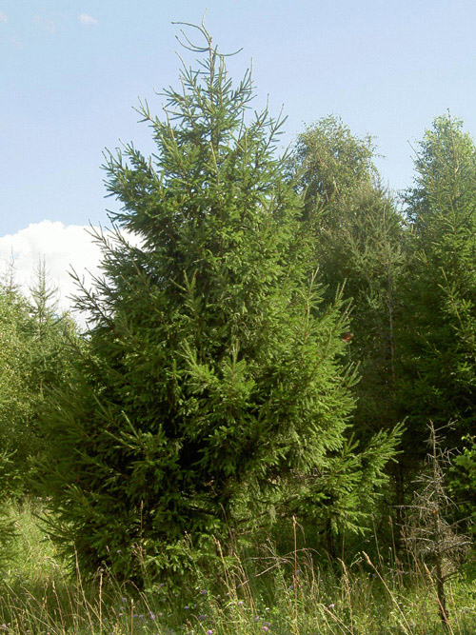
Физика в живой природе
300 баллов
Какое из деревьев находится в более устойчивом положении ель или сосна ?
Ответ: сосна

Slide 7
Физика в живой природе
400 баллов
Что мешает семикласснику Васе, пойманному директором школы на месте курения, распасться на отдельные молекулы и врассыпную исчезнуть из вида?
Ответ: Взаимное притяжение молекул семиклассника

Slide 8
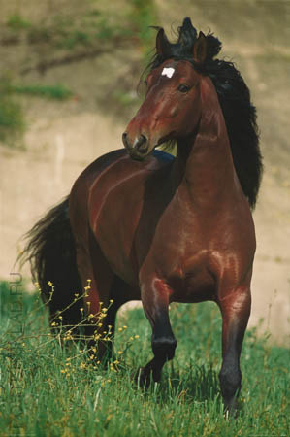
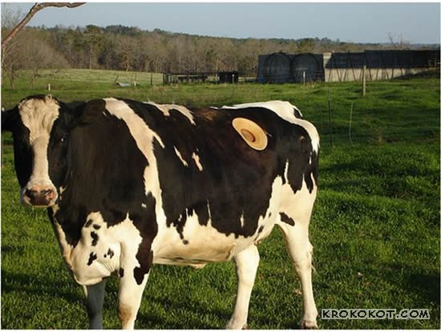
Физика в живой природе
500 баллов
Какое животное лошадь или корова легче перемещаются по болотистым и топким местам ?
Ответ: Корова

Slide 9
Физика в загадках
100 баллов
С утра сегодня тарарам,
Пляшут вещи тут и там.
А мы кричим от радости:
«Исчезла сила………..»
Ответ: тяжести

Slide 10

Физика в загадках
200 баллов
Ответ: тело

Slide 11
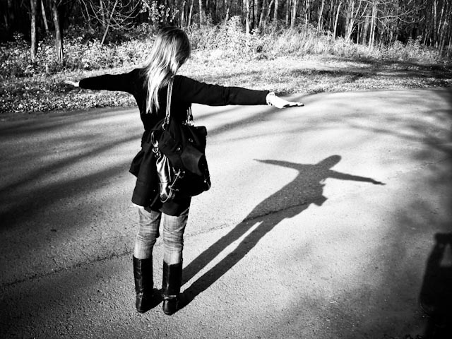
Физика в загадках
300 баллов
Попутчица за мною ходит вслед,
Мне от неё ни зла, ни пользы нет.
Ответ: тень

Slide 12
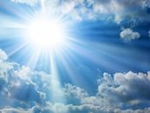
Физика в загадках
400 баллов
Придёт в дом - не выгонишь колом.
Пора придёт - и сам уйдёт.
Ответ: солнечный луч

Slide 13
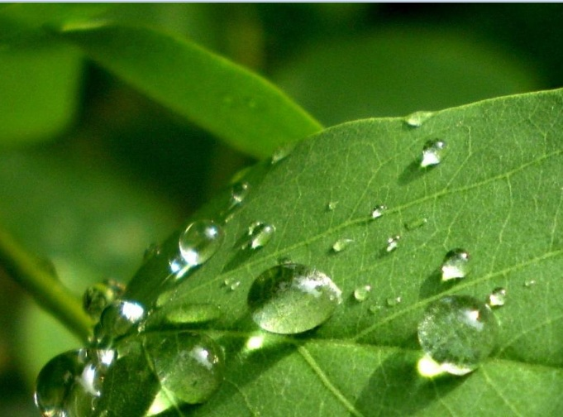
Физика в загадках
500 баллов
Посреди поля серебряные зерна.
Ответ: роса

Slide 14
Физические величины
100 баллов
Мера инертности тела, характеризующая свойство различных тел под действием одинаковых сил приобретать различные ускорения
Ответ: масса

Slide 15
Физические величины
200 баллов
Векторная физическая величина, являющаяся мерой взаимодействия тел
Ответ: сила

Slide 16
Физические величины
300 баллов
Векторная физическая величина, равная произведению массы тела на его скорость движения
Ответ: импульс тела

Slide 17
Физические величины
400 баллов
Сила, с которой тело вследствие его притяжения к Земле действует на горизонтальную опору или на вертикальный подвес
Ответ: вес

Slide 18
Физические величины
500 баллов
Масса одного кубического метра вещества взятого в единице объёма
Ответ: плотность

Slide 19
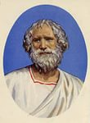
Ученые
100 баллов
Установил правило рычага, открыл закон гидростатики?
Ответ: Архимед

Slide 20
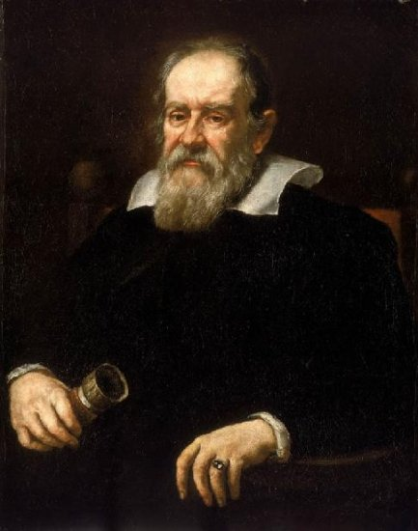
Ученые
200 баллов
Первым указал на существование явления инерции . Открыл законы падения тел.
Ответ:
Г. Галилей

Slide 21
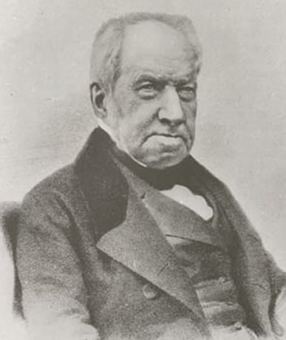
Ученые
300 баллов
Английский ботаник, вошедший в историю физики
Ответ: Роберт Броун

Slide 22

Ученые
400 баллов
Первый русский ученый-естествоиспытатель мирового уровня, оказавший огромное влияние на развитие отечественной науки, техники и культуры.
Ответ:М.В.Ломоносов

Slide 23

Ученые
500 баллов
Ученый, изобретатель, философ. Автор проектов дирижаблей и ракетно-космической техники. Один из основоположников космонавтики.
Ответ: Циолковский Константин Эдуардович

Slide 24
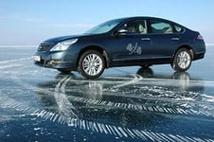
движение
100 баллов
Почему при гололедице тормозной путь автомобиля велик?
Ответ: уменьшается сила трения

Slide 25
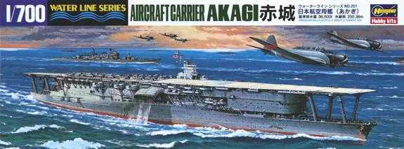
движение
200 баллов
Самолёт взлетает с идущего полным ходом авианосца. Что можно сказать о скорости самолёта относительно авианосца и берега?
Ответ: скорость разная

Slide 26
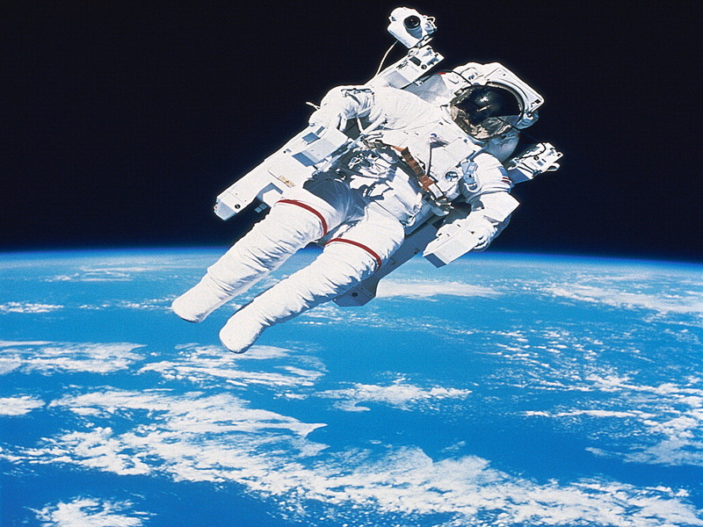
движение
300 баллов
Отчего отталкивается космонавт в открытом космосе, чтобы изменять свою скорость?
Ответ: В открытом космосе космонавт находится в вакууме Только бросать какой-нибудь предмет в сторону противоположную маневру.

Slide 27
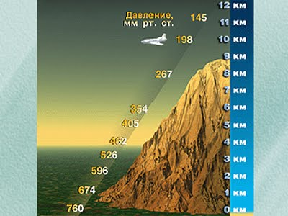
движение
400 баллов
Как изменяется атмосферное давление при подъёме в гору?
Ответ: давление атмосферы уменьшается

Slide 28
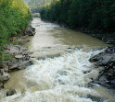
движение
500 баллов
Что движет воду в реках?
Ответ: влияние силы тяжести

Slide 29
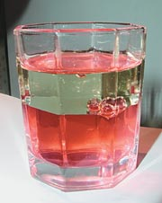
Физика жидкостей
100 баллов
В сосуде с водой плавает кусок льда, в котором находится пузырёк воздуха. Изменится ли уровень воды в сосуде, если лёд растает?
Ответ: уровень воды понизится

Slide 30
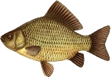
Физика жидкостей
200 баллов
Почему рыба скользкая?
Ответ: для скольжения в воде рыбы вырабатывают специальную жидкость

Slide 31
Физика жидкостей
300 баллов
Однажды царь спросил у Архимеда, сколько нужно взять золота, чтобы его вес был равен весу слона? Что мог ответить учёный?
Ответ: Архимед сначала погрузил на плот слона, отметил уровень погружения, а затем загружал на плот слитки золота до того же погружения

Slide 32
Физика жидкостей
400 баллов
Почему лимонад, минеральная вода и другие газированные напитки в закупоренной бутылке «спокойны», а если вынуть пробку, то сейчас же «закипают»?
Ответ: В этих напитках растворён углекислый газ под давлением большим, чем атмосферное давление воздуха. Из-за разности давлений.

Slide 33
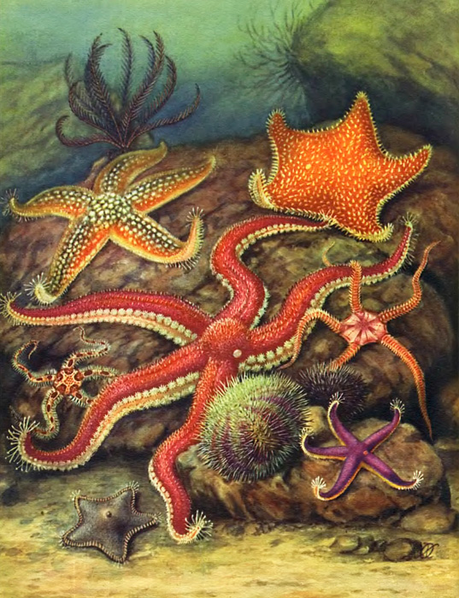
Физика жидкостей
500 баллов
Как передвигаются по дну морские звёзды?
Ответ: Перемещаются эти животные за счёт разности гидростатических давлений

Slide 34
Используемые источники.
http://svetik0566.ucoz.ru/index/0-48
http://sinergi- scool.ru
http://nstur.narod.ru
http://www.iralebedeva.ru/physic22.html
http://www.afportal.ru/physics/with-answers/19
Григорий Остер «Занимательная физика»
Л.Э .Генденштейн «Задачник по физике»
Я.И.Перельман «Занимательная физика»

